Slide 1

Recunoașterea semnelor de circulație cu rețele neuronale
CNN propriu vs. ResNet50 pe setul GTSRB, cu aplicație web
Tehnici de Inteligență Artificială · Echipa: [nume 1], [nume 2], [nume 3]
Notes:
Bună ziua. Proiectul nostru recunoaște automat semnele de circulație din fotografii. Am construit o rețea neuronală proprie, am comparat-o cu ResNet50 și am făcut o aplicație web în care încărcăm o poză și aflăm ce semn este.

Slide 2
Ce ne-am propus
O poză cu un semn intră, numele semnului iese, din 43 de tipuri posibile
1
2
3
Arhitectură proprie
Arhitectură consacrată
Aplicație web
CNN construit de la zero în TensorFlow / Keras, antrenat pe 39.209 imagini.
ResNet50 pre-antrenat pe ImageNet, adaptat prin fine-tuning, în aceleași condiții.
Interfață Streamlit: încarci o imagine și vezi semnul, încrederea și top 3.
Rezultat: CNN-ul propriu ajunge la 99,03% acuratețe pe setul de test, peste ResNet50 (97,81%).
Notes:
Baremul cere o arhitectură proprie, comparația cu una consacrată și o interfață grafică. Le-am făcut pe toate trei. Rezultatul principal: rețeaua noastră mică e mai precisă decât ResNet50 pe acest set.

Slide 3
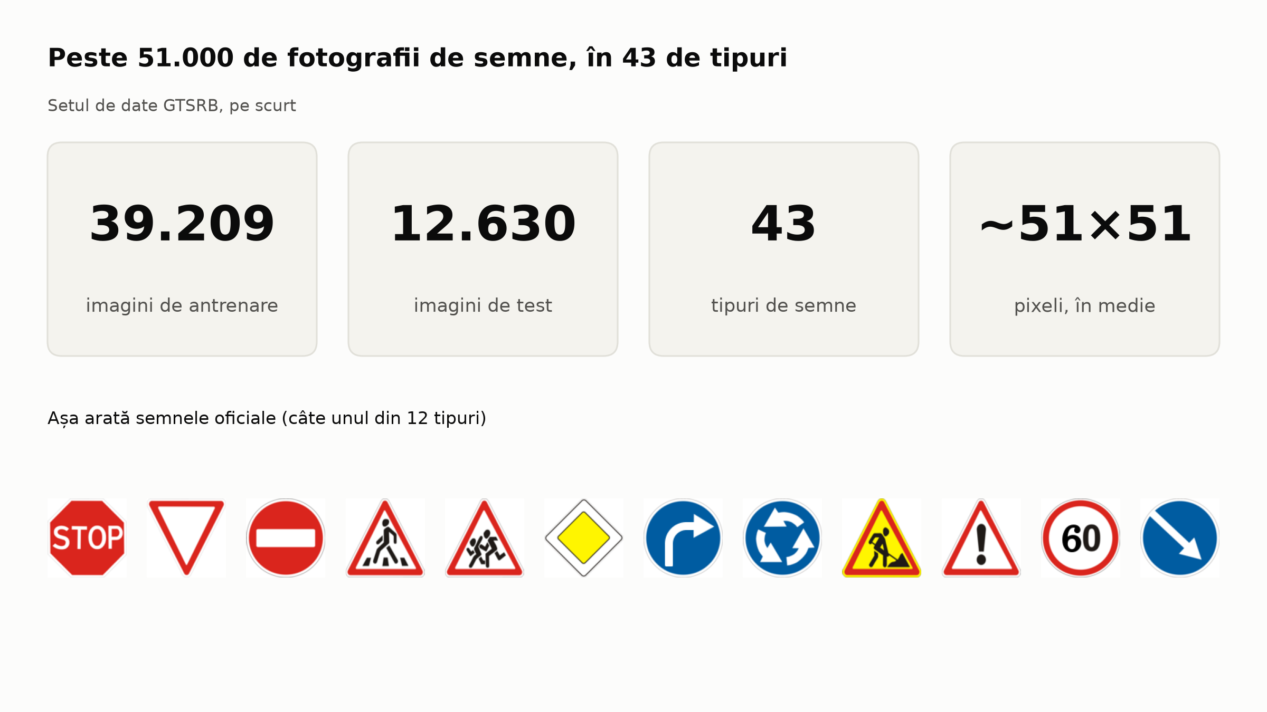
Notes:
Folosim GTSRB, setul german de semne: peste 51.000 de fotografii reale în 43 de clase. Imaginile sunt mici, în medie 51 pe 51 de pixeli, și multe sunt întunecate sau neclare, ceea ce face problema mai grea decât pare.

Slide 4
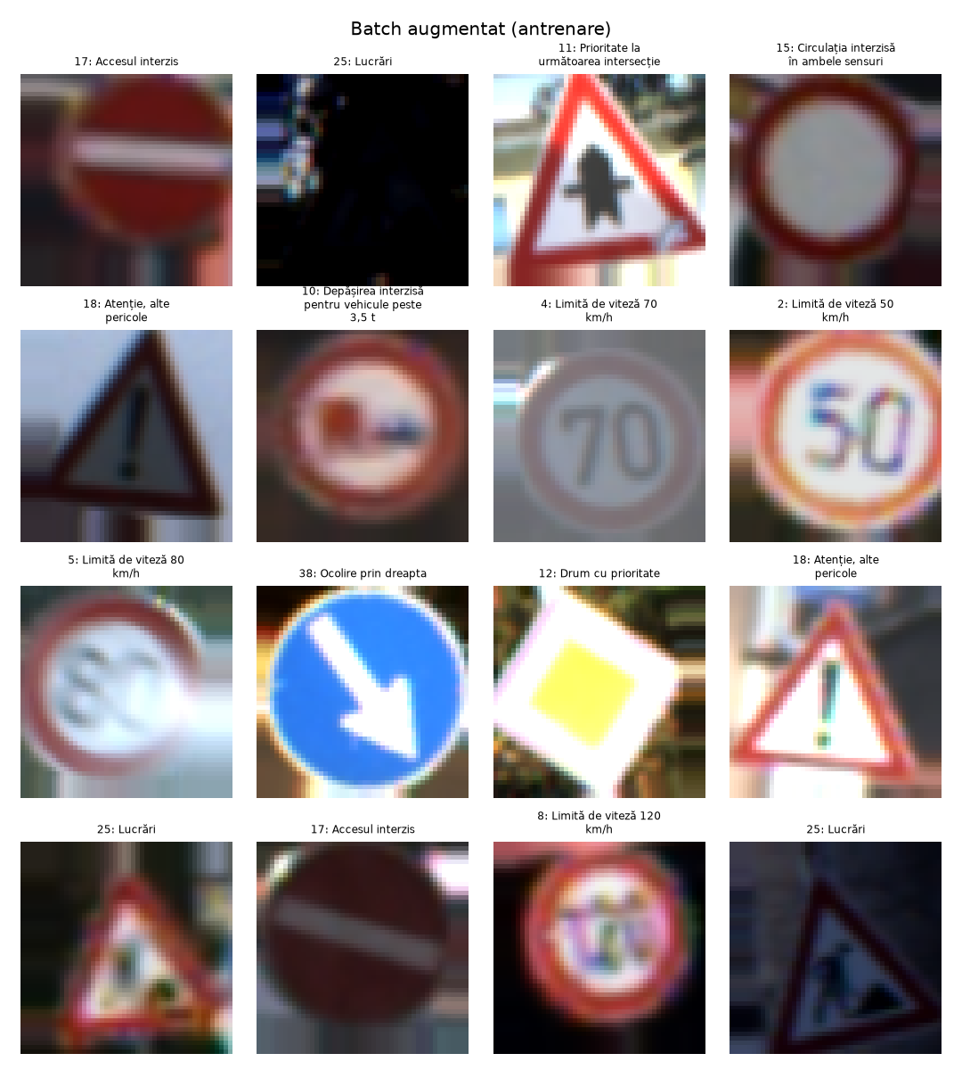
Pregătirea datelor
Patru pași înainte ca rețeaua să vadă vreo imagine
1
Împărțire pe track-uri
Cele 30 de cadre ale aceluiași semn fizic stau în același set. Train 33.359, validare 5.850, 0 track-uri comune.
2
Decupare și redimensionare
Decupăm zona semnului (ROI), micșorăm la 48×48 și aducem pixelii în intervalul [0, 1].
3
Augmentare
Rotire ±15°, zoom, deplasare, luminozitate, contrast. Fără oglindire: semnul s-ar schimba.
4
Clase dezechilibrate
Între 210 și 2.250 de imagini pe clasă, deci clasele rare primesc o pondere mai mare la antrenare.
Notes:
Primul pas important: împărțirea pe track-uri. GTSRB are câte 30 de cadre consecutive din același semn; dacă le-am amesteca, validarea ar conține aproape-duplicate și ar arăta un scor fals de bun. Apoi decupăm semnul, micșorăm la 48 pe 48 și augmentăm, adică creăm variații ale imaginilor. Nu oglindim, pentru că un semn de obligatoriu la dreapta oglindit devine alt semn. Pentru dezechilibrul dintre clase folosim ponderi.

Slide 5
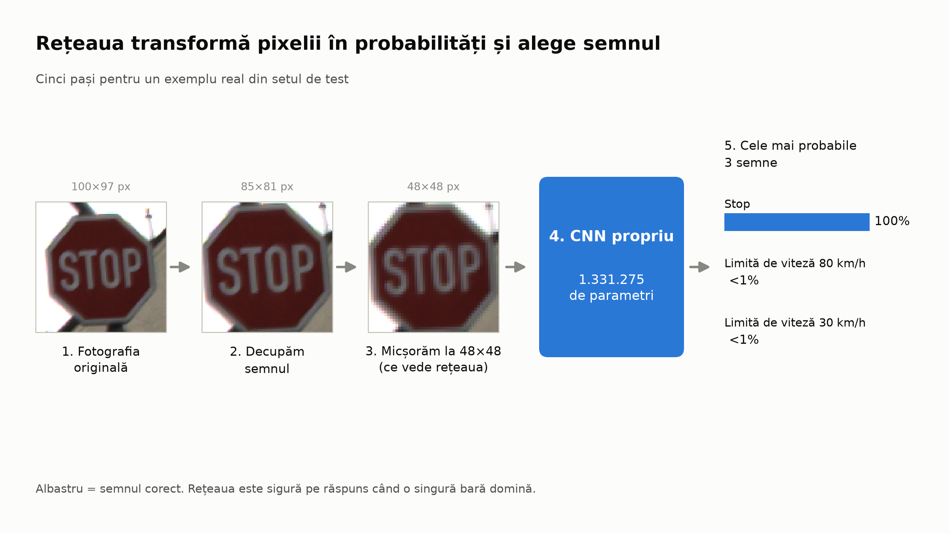
Notes:
Așa lucrează rețeaua pe un exemplu real: fotografia, decuparea, micșorarea la 48 pe 48, apoi rețeaua cu 1,3 milioane de parametri dă câte o probabilitate pentru fiecare dintre cele 43 de semne. Aici Stop are aproape 100%.

Slide 6
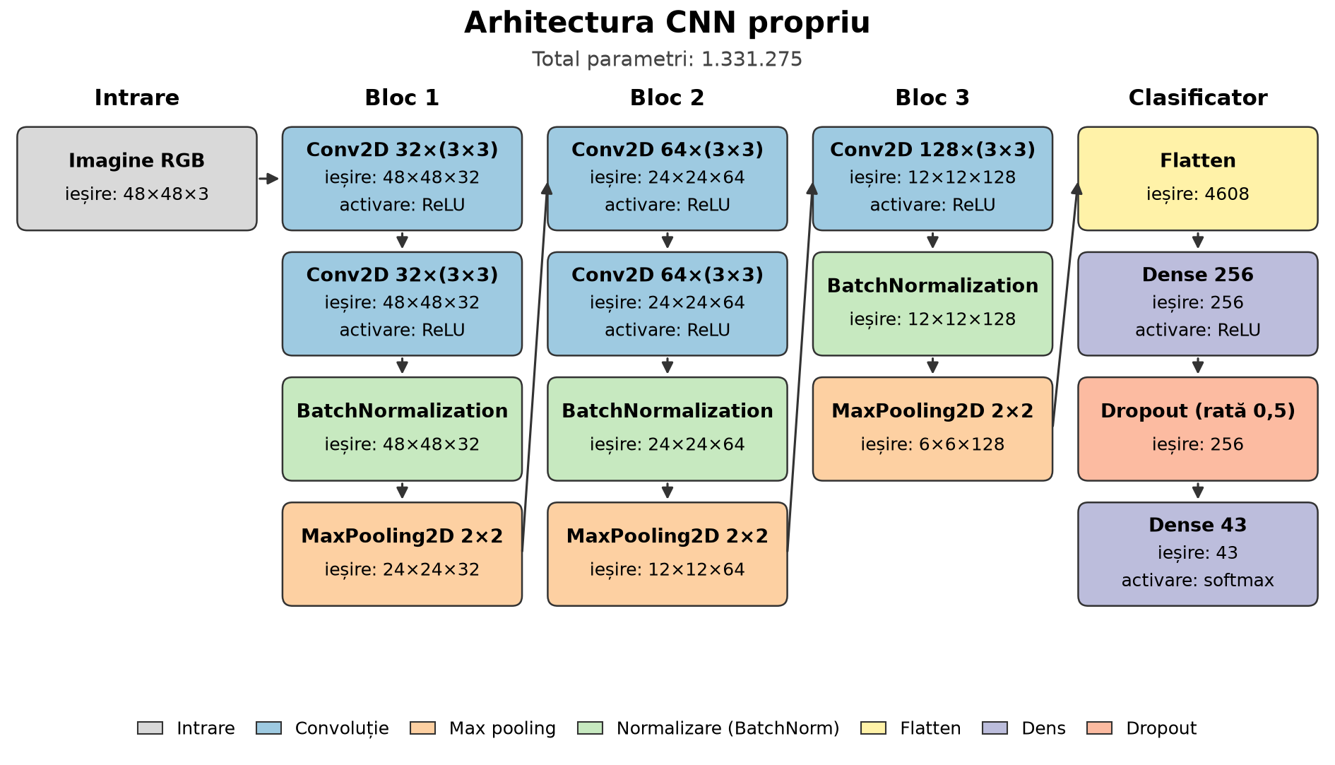
Arhitectura proprie: 3 blocuri convoluționale
1.331.275 de parametri, construită de la zero în Keras
Filtre 32 → 64 → 128
tipare tot mai complexe: margini, forme, simboluri
MaxPooling
48 → 24 → 12 → 6 pixeli
BatchNorm
antrenare stabilă și rapidă
Dense 256 + Dropout 0,5
combină trăsăturile; dropout-ul previne „tocirea”
Softmax 43
o probabilitate pentru fiecare semn
Notes:
Arhitectura are trei blocuri de convoluție. Numărul de filtre crește de la 32 la 128, pentru că blocurile de la final recunosc tipare tot mai complexe. După fiecare bloc imaginea se înjumătățește. La final, un strat dens de 256 de neuroni cu dropout 0,5 și un softmax cu 43 de ieșiri. Am ales 48 pe 48 pentru că imaginile au în medie 51 de pixeli: nu pierdem detalii și antrenarea rămâne rapidă.

Slide 7
Cum am antrenat și de ce
Fiecare setare are un motiv
Loss
Optimizator
Batch
Epoci
Categorical cross-entropy
Adam, lr 0,001
64 de imagini
maxim 30
43 de clase, un singur răspuns corect
standard și robust
compromis viteză / stabilitate
curbele se aplatizează după ~15
EarlyStopping
ReduceLROnPlateau
Seed
Ponderi salvate
răbdare 5 epoci
lr ÷ 2 la stagnare
42
models/cnn_*.keras
se oprește când validarea nu mai crește
pași mai fini spre final
rezultate reproductibile
fără reantrenare la fiecare rulare
Notes:
Pierderea este cross-entropy, potrivită când avem multe clase și un singur răspuns corect. Optimizatorul e Adam cu rata de învățare 0,001. EarlyStopping oprește antrenarea când validarea nu se mai îmbunătățește, iar ReduceLROnPlateau micșorează pașii când învățarea stagnează. Seed-ul 42 face rezultatele reproductibile, iar ponderile sunt salvate în fișiere .keras.

Slide 8
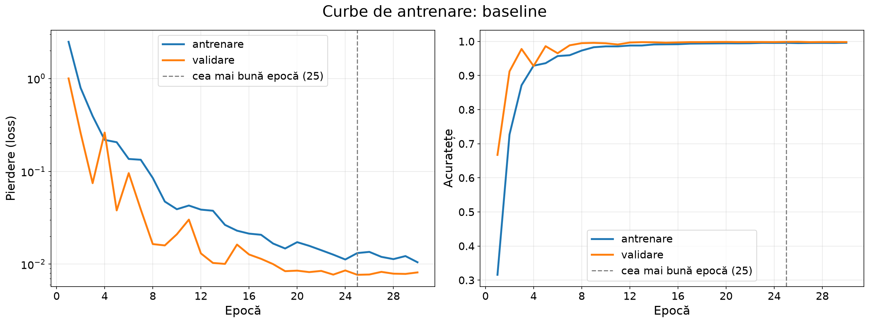
Curbele de antrenare: validarea urmărește antrenarea
Modelul de bază, 30 de epoci; cea mai bună epocă: 25
Notes:
Curbele de pierdere și acuratețe pentru modelul de bază. Pierderea pe validare scade odată cu cea de antrenare, deci modelul învață lucruri generale, nu le tocește. Validarea e uneori chiar peste antrenare, pentru că dropout-ul și augmentarea sunt active doar la antrenare.

Slide 9
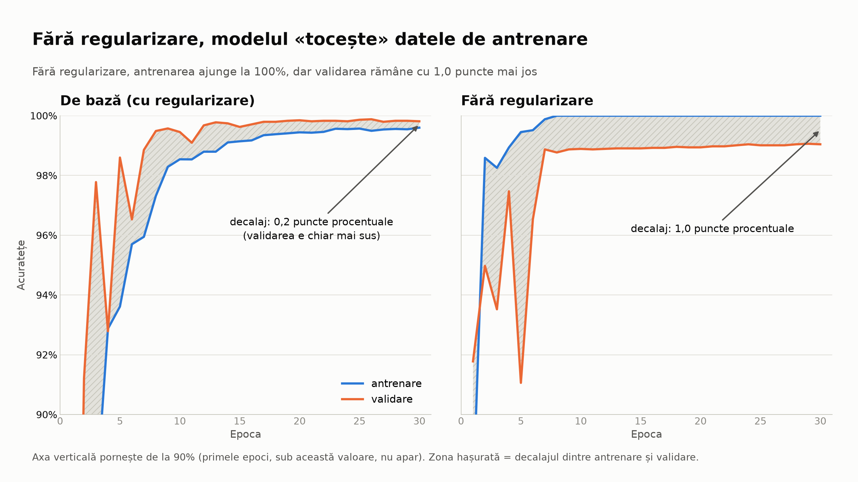
Notes:
Ca să arătăm overfitting-ul, am antrenat aceeași rețea fără dropout și fără augmentare. Pe antrenare ajunge la 100% încă de la epoca 8, adică învață pe de rost, dar pe validare rămâne cu un punct mai jos. Regularizarea reduce decalajul la 0,2 puncte.

Slide 10
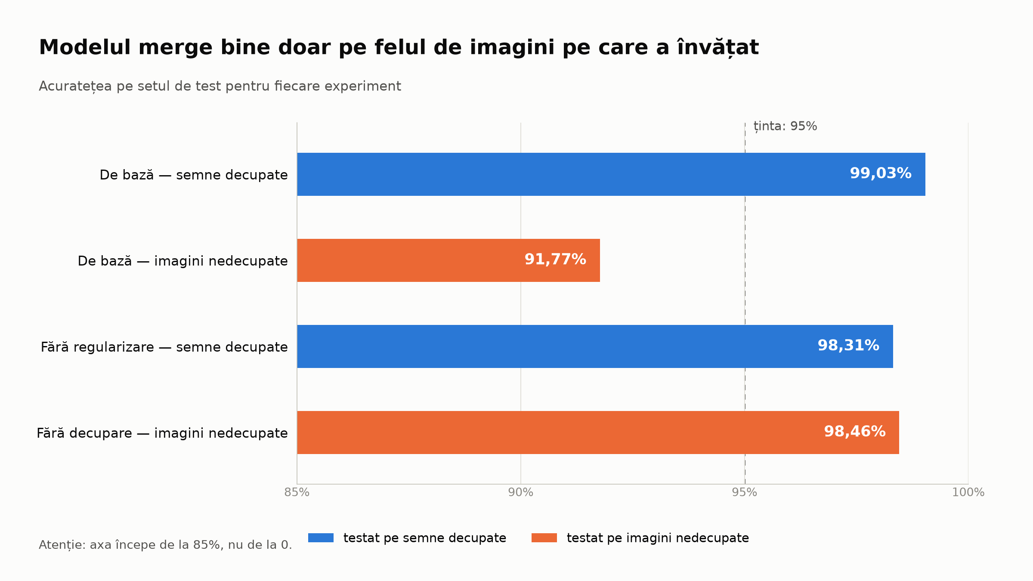
Notes:
Toate experimentele trec de 95%. Modelul de bază are 99,03%. Fără regularizare scade la 98,31%. Modelul antrenat pe imagini nedecupate ține 98,46% pe poze nedecupate, de aceea îl folosim în aplicație, unde pozele utilizatorului nu sunt decupate.

Slide 11
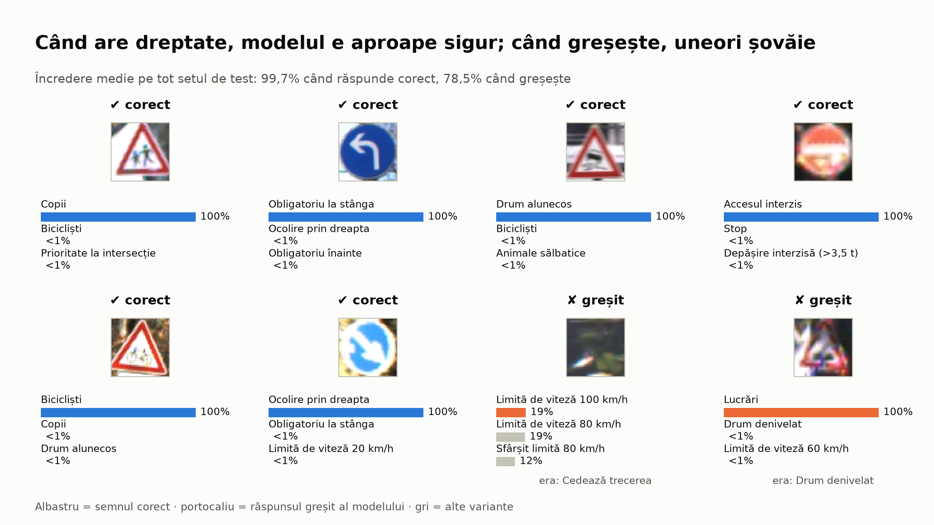
Notes:
Câteva predicții reale. Când rețeaua are dreptate, încrederea medie e 99,7%; când greșește, scade la 78,5%. Deci încrederea e un semnal util.

Slide 12
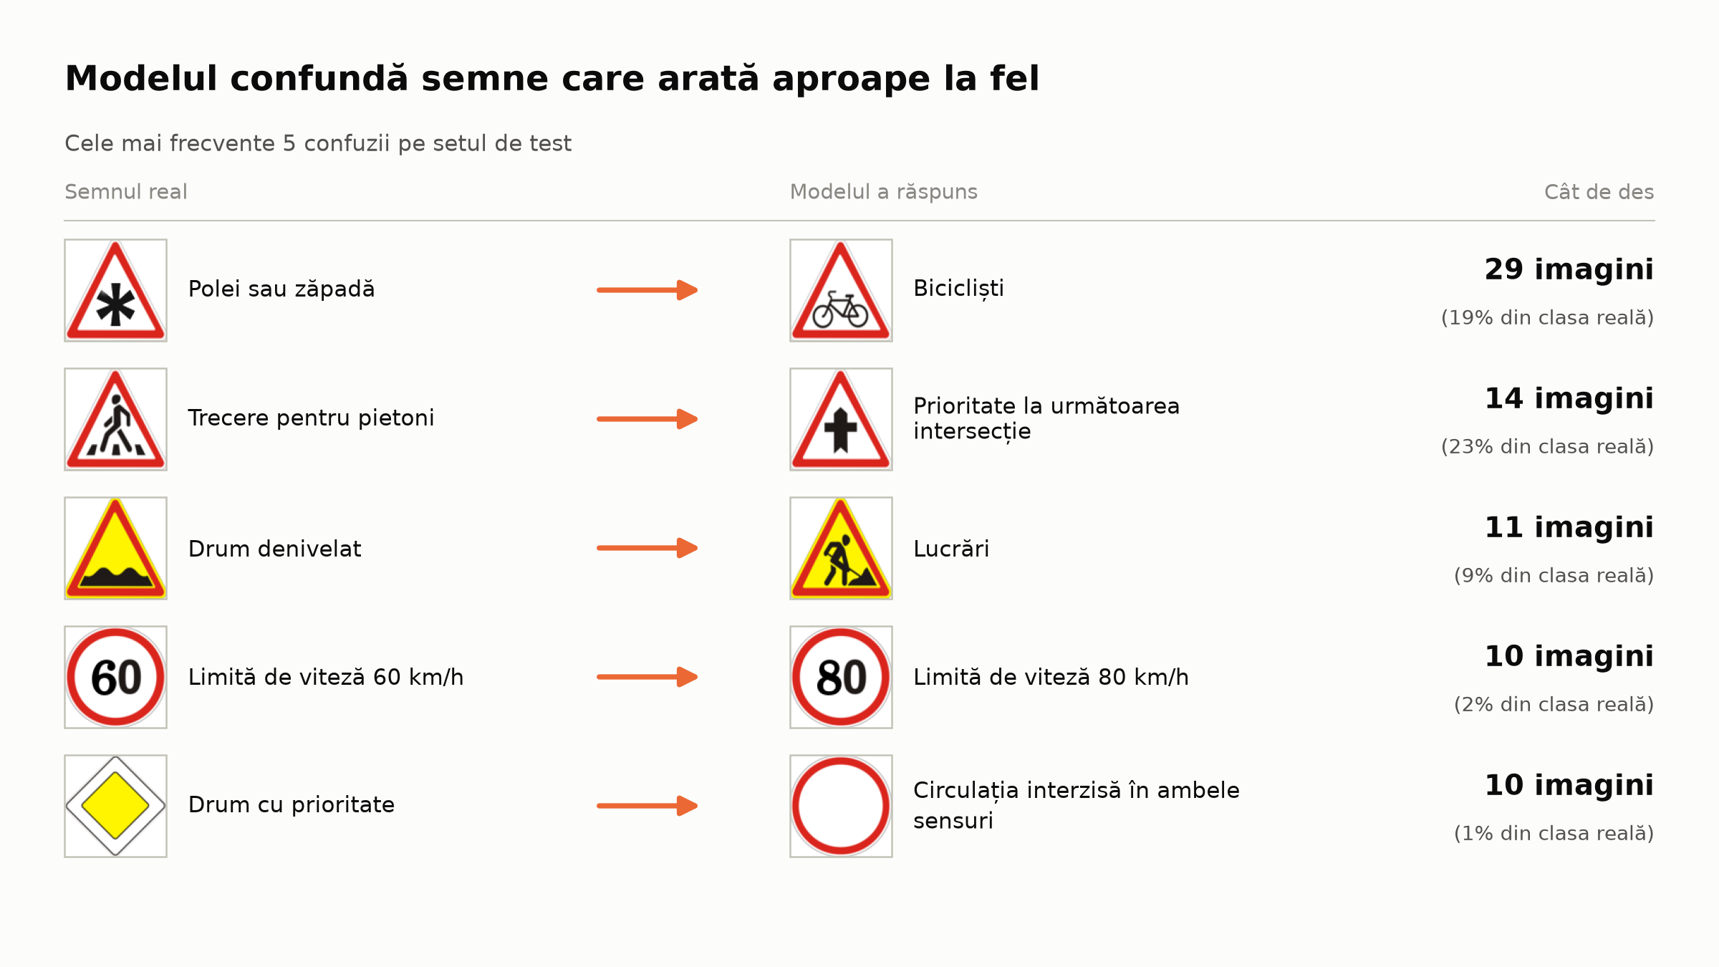
Notes:
Greșelile au sens: triunghiuri cu simboluri mici, ca Polei sau zăpadă și Bicicliști, sau Trecere pentru pietoni și Prioritate. La 48 de pixeli simbolul din mijloc are doar câțiva pixeli.

Slide 13
ResNet50: transfer learning în două etape
Pre-antrenat pe ImageNet (1,2 milioane de imagini), 23,7 milioane de parametri, imagini 96×96
1
Etapa 1: doar capul nou
2
Etapa 2: fine-tuning
Baza ResNet50 înghețată
Se antrenează GlobalAveragePooling → Dropout 0,3 → Dense 43
5 epoci, Adam lr 0,001
Se dezgheață blocurile conv5 (varianta 1) sau conv4 + conv5 (varianta 2)
BatchNorm rămâne înghețat
Rată de învățare de 10× mai mică: 0,0001
Aceleași condiții ca la CNN: același split, aceeași augmentare, ponderi pe clase, același set de test.
Notes:
Pentru arhitectura consacrată am ales ResNet50, pre-antrenat pe ImageNet. Întâi am antrenat doar capul nou, cu baza înghețată, apoi am dezghețat ultimele blocuri cu o rată de învățare de zece ori mai mică, ca să nu stricăm ce a învățat deja. Am încercat două variante: doar conv5 și conv4 plus conv5.

Slide 14
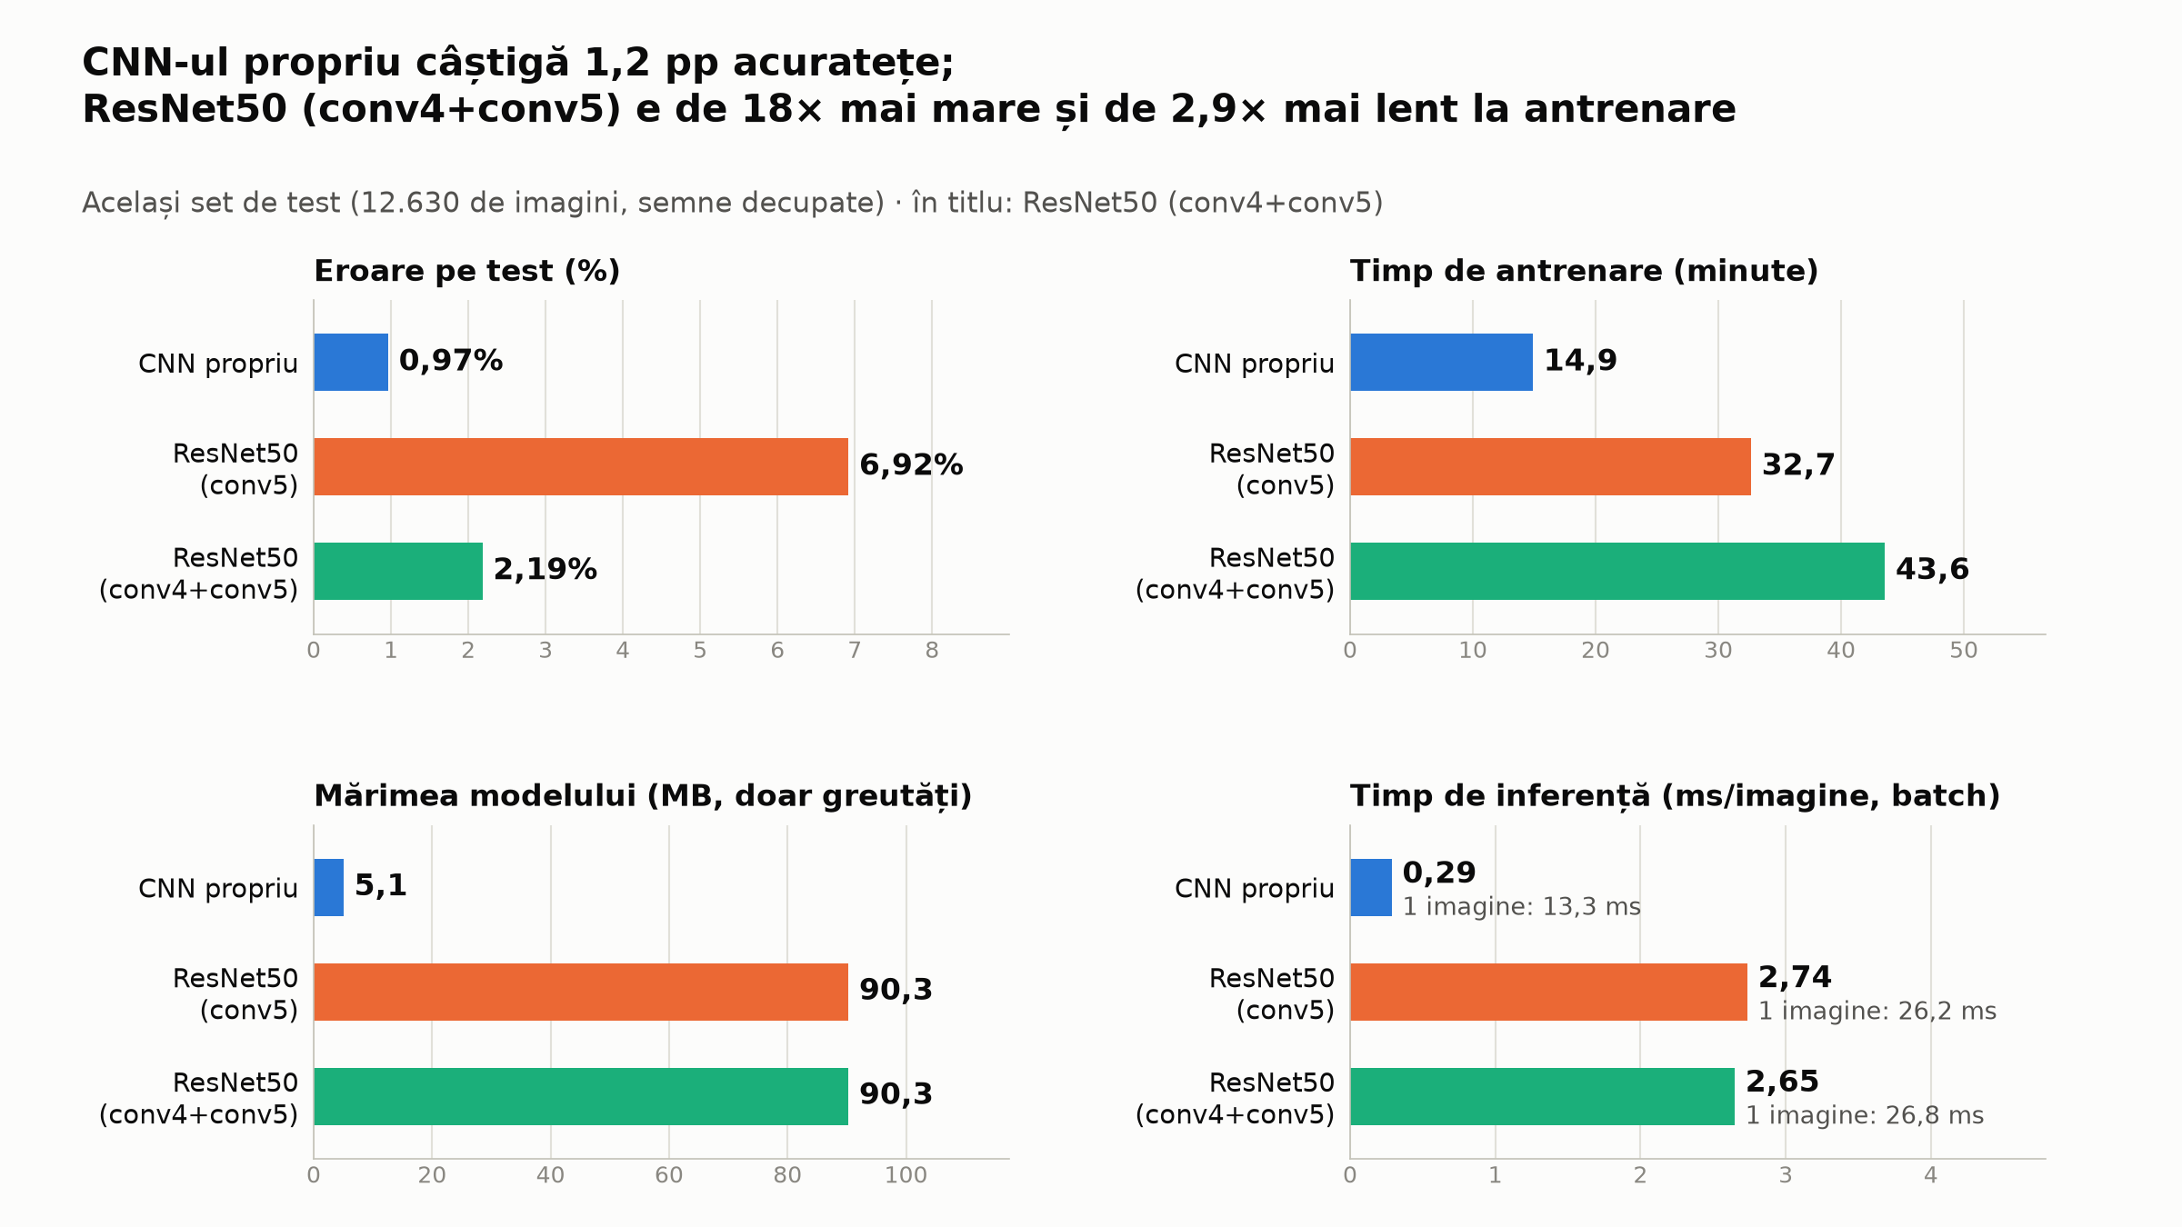
Notes:
Comparația pe același set de test. CNN-ul nostru greșește la mai puțin de 1% din imagini; cea mai bună variantă ResNet50 la 2,2%. În plus, CNN-ul e de 18 ori mai mic, se antrenează de aproape 3 ori mai repede și e de 9 ori mai rapid la inferență.

Slide 15
De ce câștigă rețeaua mică
Rezultat valabil pentru acest set și acest buget de calcul (CPU, < 1 oră)
CNN propriu
ResNet50
Proiectat pentru imagini mici (48×48)
99,03% acuratețe, 5,1 MB
Antrenare în 15 minute pe CPU
Rapid în aplicație: 0,29 ms / imagine
Trăsături ImageNet: obiecte mari, nu semne de 50 px
Imaginile mărite la 96 px nu câștigă detalii
Mai multe straturi dezghețate: 93,08% → 97,81%
Util pe seturi mici sau imagini complexe
Ambele modele greșesc la aceleași semne (pietoni, polei, drum denivelat): dificultatea vine din date, nu din arhitectură.
Notes:
De ce câștigă rețeaua mică? ResNet50 a învățat pe ImageNet obiecte mari, fotografiate clar, pe când semnele noastre au 50 de pixeli. Când am dezghețat mai multe straturi, ResNet a urcat de la 93 la aproape 98%, deci diferența venea mai ales din antrenare. Cu GPU și mai mult timp, probabil s-ar apropia și mai mult. Important: ambele greșesc la aceleași semne.

Slide 16
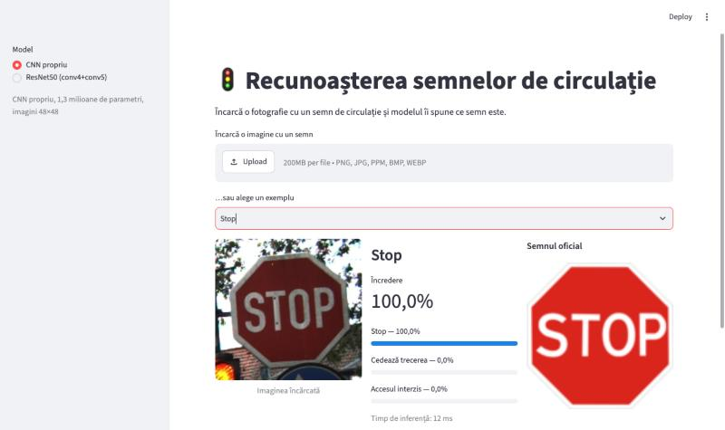
Aplicația web: încarci o poză și afli semnul
Streamlit · rulează local: uv run streamlit run app/streamlit_app.py
Alegi modelul: CNN propriu sau ResNet50
Încarci o imagine sau alegi un exemplu
Vezi semnul, încrederea și top 3
Imaginea oficială, pentru comparație
Avertisment sub 50% încredere
Mesaje clare la fișiere greșite
Notes:
Aici facem demonstrația live. Pornim aplicația, alegem modelul, încărcăm o poză sau un exemplu și vedem semnul, încrederea și primele trei variante, plus imaginea oficială alături. Aplicația folosește modelul antrenat pe imagini nedecupate, pentru că pozele reale nu sunt decupate exact. Limită de știut: modelul alege mereu unul din cele 43 de semne, chiar dacă poza nu e un semn.

Slide 17
Concluzii
99,03%
18×
132
acuratețe CNN propriu
mai mic decât ResNet50
teste automate
Pași următori: detecție cu YOLO (pătrate în jurul semnelor din poze de stradă), apoi procesare video cadru cu cadru.
Notes:
În concluzie: o rețea mică, proiectată pentru problemă, bate o rețea mare pre-antrenată, cu 99% acuratețe și de 18 ori mai puțin spațiu. Codul are 132 de teste automate. Pasul următor e detecția: găsirea semnelor în poze întregi de stradă, cu YOLO, și apoi video.

Slide 18

Mulțumim! Întrebări?
Cod, rezultate și instrucțiuni: README pe GitHub
github.com/GalanIonut/traffic-sign-recognition
Notes:
Vă mulțumim. Codul, rezultatele și instrucțiunile de instalare sunt în README-ul de pe GitHub.

